Slide 1
Notes:
Tác giả biên soạn: :Lê Thị Chinh: Zalo: 0982276629. Fb:https://www.facebook.com/ti.gon.566. Nhóm chia sẻ tài liệu:https://www.facebook.com/groups/1448467355535530. Mong nhận được sự phản hồi,góp ý từ quý thầy cô để bộ giáo án được hoàn thiện. Trân trọng!

Slide 2
Notes:
Tác giả biên soạn: :Lê Thị Chinh: Zalo: 0982276629. Fb:https://www.facebook.com/ti.gon.566. Nhóm chia sẻ tài liệu:https://www.facebook.com/groups/1448467355535530. Mong nhận được sự phản hồi,góp ý từ quý thầy cô để bộ giáo án được hoàn thiện. Trân trọng!

Slide 3
Nêu lên suy nghĩ của em về vấn đề được nói đến trong đoạn video.
Notes:
Thầy cô chọn 1 trong 2 khởi động ạ!

Slide 4
VÒNG QUAY
MAY MẮN
8
9
10
8
1
2
3
Phần thưởng
7
1 điểm cộng
Mất lượt
4
5
6
QUAY
Notes:
Bấm vào vòng quay chọn câu hỏi tương úng với ô quay, bấm vào thiên thần để về trò chơi mới nhé thầy cô.

Slide 5
Câu 1. Châu Phi có 1 nền văn minh
cổ đại rực rỡ -?
Đáp án
Sông Nin – Ai Cập

Slide 6
Câu 2. Châu Phi là châu lục lớn thứ mấy thế giơi, diện tích bao nhiêu ?
Đáp án
Thứ 3 thế giới,
30,3 triệu km²

Slide 7
Câu 3. Hoang mạc lớn nhất thế giới nằm ở châu lục này tên gì?
Đáp án
Xa ha ra

Slide 8
Câu 4. Đây là 1 trong 3 kênh đào nhân tạo lớn của thế giới?
Đáp án
Kênh Xuy-ê

Slide 9
Câu 5. Dòng biển lạnh lớn nằm về phía Tây nam của châu phi tên gì?
Đáp án
Ben-ghe-la

Slide 10
Câu 6. Con sông dài nhất thế giới nằm ở châu lục này tên gì?
Đáp án
Sông Nin

Slide 11
ĐẶC ĐIỂM DÂN CƯ, XÃ HỘI
CHÂU PHI
BÀI 10
Notes:
Tác giả biên soạn: :Lê Thị Chinh: Zalo: 0982276629. Fb:https://www.facebook.com/ti.gon.566. Nhóm chia sẻ tài liệu:https://www.facebook.com/groups/1448467355535530. Mong nhận được sự phản hồi,góp ý từ quý thầy cô để bộ giáo án được hoàn thiện. Trân trọng!

Slide 12
1
Một số vấn đề dân cư, xã hội
2
Di sản lịch sử Châu Phi
Notes:
Tác giả biên soạn: :Lê Thị Chinh: Zalo: 0982276629. Fb:https://www.facebook.com/ti.gon.566. Nhóm chia sẻ tài liệu:https://www.facebook.com/groups/1448467355535530. Mong nhận được sự phản hồi,góp ý từ quý thầy cô để bộ giáo án được hoàn thiện. Trân trọng!

Slide 13
1
Một số vấn đề dân cư, xã hội
Dân số Châu Phi hiện nay là bao nhiêu, chiếm bao nhiêu % dân số thế giới.

Slide 14
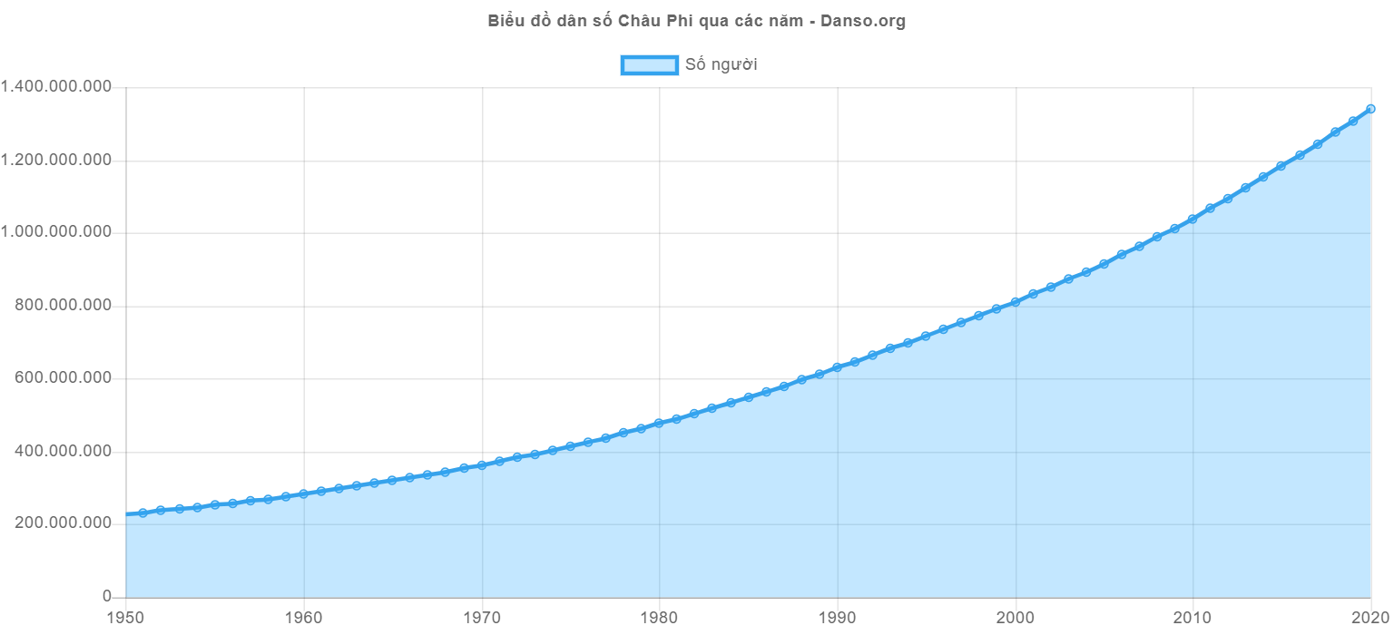
1
Một số vấn đề dân cư, xã hội
Dân số châu Phi năm 2020 là hơn 1,3 tỉ người, chiếm hơn 17 % dân số thế giới, Là châu lục đứng thứ hai thế giới về dân số sau châu Á.

Slide 15
1
Một số vấn đề dân cư, xã hội
TỈ LỆ GIA TĂNG DÂN SỐ TỰ NHIÊN CỦA THẾ GIỚI VÀ CHÂU PHI
GIAI ĐOẠN 1950- 2020 (%)
Khu vực | 1950-1955 | 1970-1975 | 1990-1995 | 2015-2020
Thế giới | 1,78 | 1,95 | 1,51 | 1,09
Châu Phi | 2,13 | 2,73 | 2,62 | 2,54
TỚ LÀ CHUYÊN GIA DÂN SỐ
Dựa vào thông tin mục a và bảng trên, em hãy:
Nhận xét tỉ lệ gia tăng dân số tự nhiên của Châu Phi từ giai đoạn 1950-1995 đến 2015-2020
Dân số tăng nhanh ảnh hưởng như thế nào đến sự phát triển KT- XH Châu Phi?
Làm việc theo cặp
Thời gian: 3 phút

Slide 16
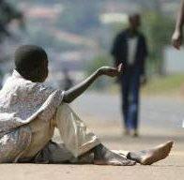
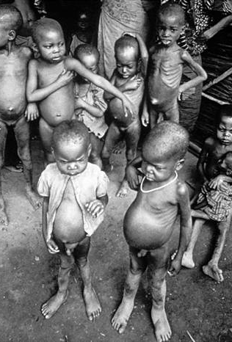
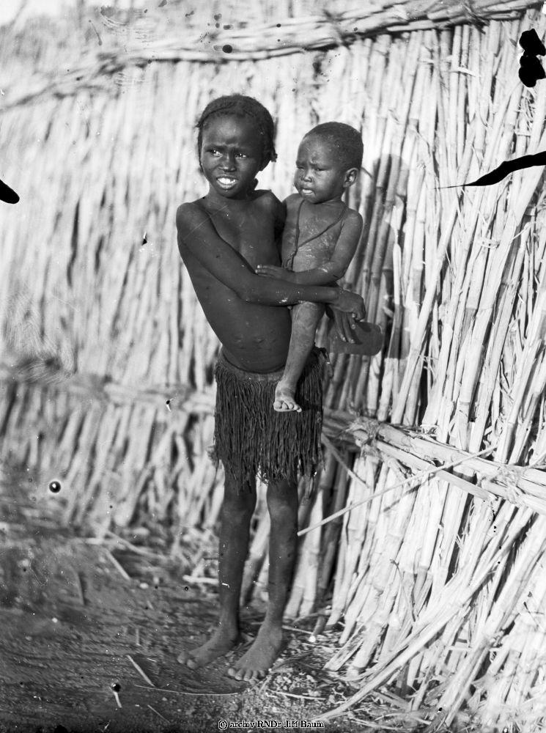
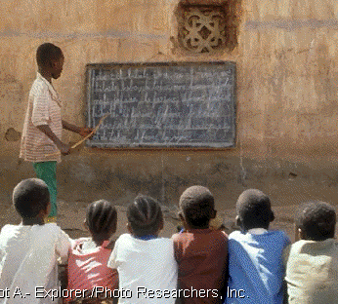

Slide 17
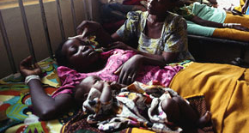
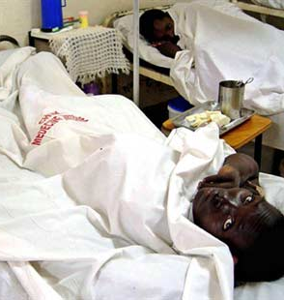
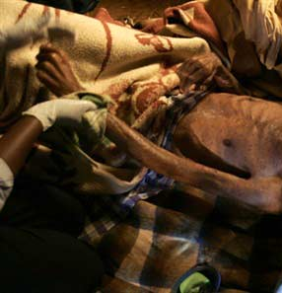
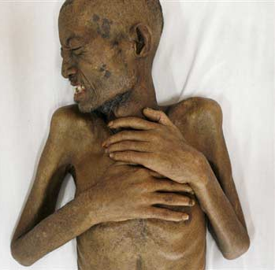

Slide 18
1
Một số vấn đề dân cư, xã hội
a.Tỉ lệ tăng tự nhiên dân số cao
- Năm 2020, số dân châu Phi khoảng 1 340 triệu người, chiếm khoảng 17% số dân thế giới.
- Tỉ lệ tăng dân số tự nhiên cao nhất thế giới với 2,54% (giai đoạn 2015 - 2020).
- Gia tăng dân số quá nhanh là nguyên nhân kìm hãm sự phát triển, dẫn đến đói nghèo, tài nguyên bị khai thác kiệt quệ, suy thoái và ô nhiễm môi trường,...

Slide 19
AI NHANH HƠN
Dựa vào thông tin mục b,c SGK và Video, các em hãy trao đổi và hoàn thiện thông tin phiếu học tập sau
Nạn đói (nhóm 1,3) | Thực trạng
 | Nguyên nhân
Xung đột quân sự (nhóm 2,4) | Nguyên nhân
 | Hậu quả

Slide 21
Notes:
Thầy cô tham khảo video

Slide 22
b.Nạn đói
- Mỗi năm, có hàng chục triệu người bị nạn đói đe dọa; trong đó, vùng nam hoang mạc Xa-ha-ra là nơi chịu chịu ảnh hưởng nặng nề nhất.
- Hằng năm, rất nhiều quốc gia châu Phi phải phụ thuộc vào viện trợ lương thực của thế giới.

Slide 23
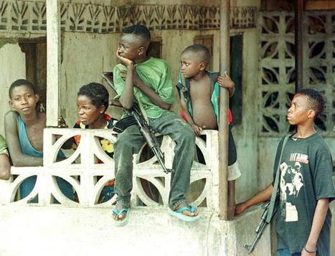
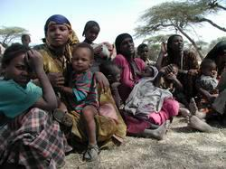
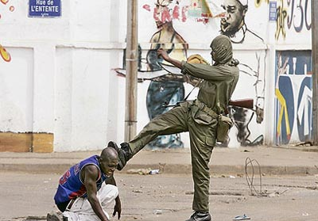
c. Xung đột quân sự
Trẻ em bị bắt đi lính
Người tị nạn
Phân biệt chủng tộc
Dòng gười tị nạn chiến tranh ở Ru-an-da (1994)

Slide 24
1
Một số vấn đề dân cư, xã hội
c. Xung đột quân sự
- Nguyên nhân: mâu thuẫn giữa các bộ tộ, cạnh tranh về tài nguyên thiên nhiên…
- Hậu quả: thương vong về người, gia tăng nạn đói, bệnh tật, di dân, chính trị bất ổn, ảnh hưởng đến môi trường và tài nguyên thiên nhiên,... tạo cơ hội để nước ngoài can thiệp.
Notes:
Đây là một vấn đề rất nghiêm trọng ở châu Phi.

Slide 25
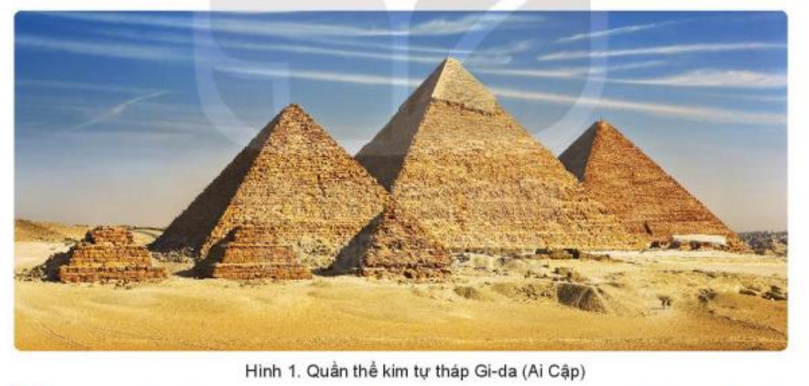
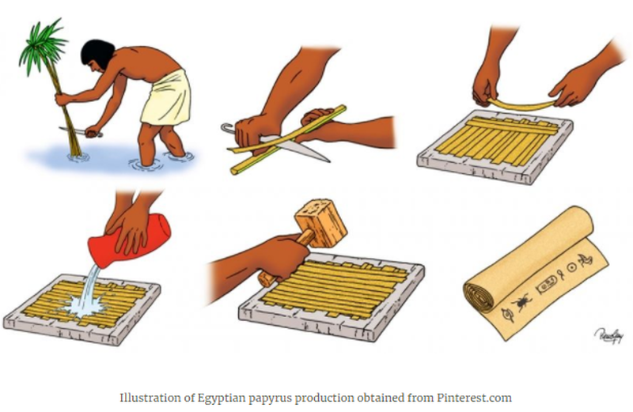
2
Di sản lịch sử Châu Phi
Dựa vào thông tin trong mục 2 và hiểu biết của bản thân, hãy kể tên một số di sản lịch sử của châu Phi.
Em có biết?
Giấy Pa-pi-rút là một phát minh của người Ai cập cổ đại.Pa-pi-rút là tên của một loại lau sậy đặc biệt mọc ở lưu vực sông Nin, có độ dai thích hơp để dùng làm giấy

Slide 26
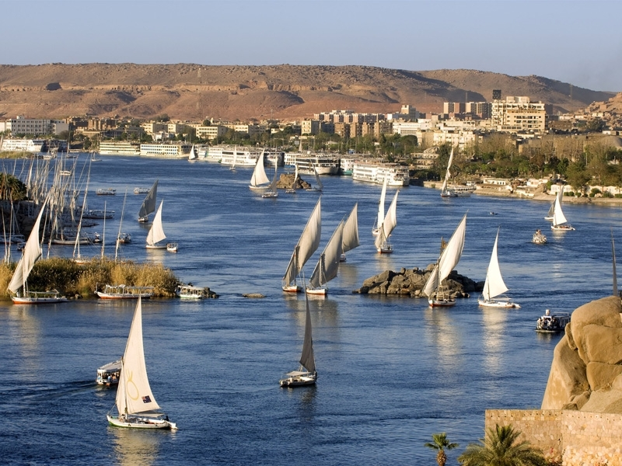
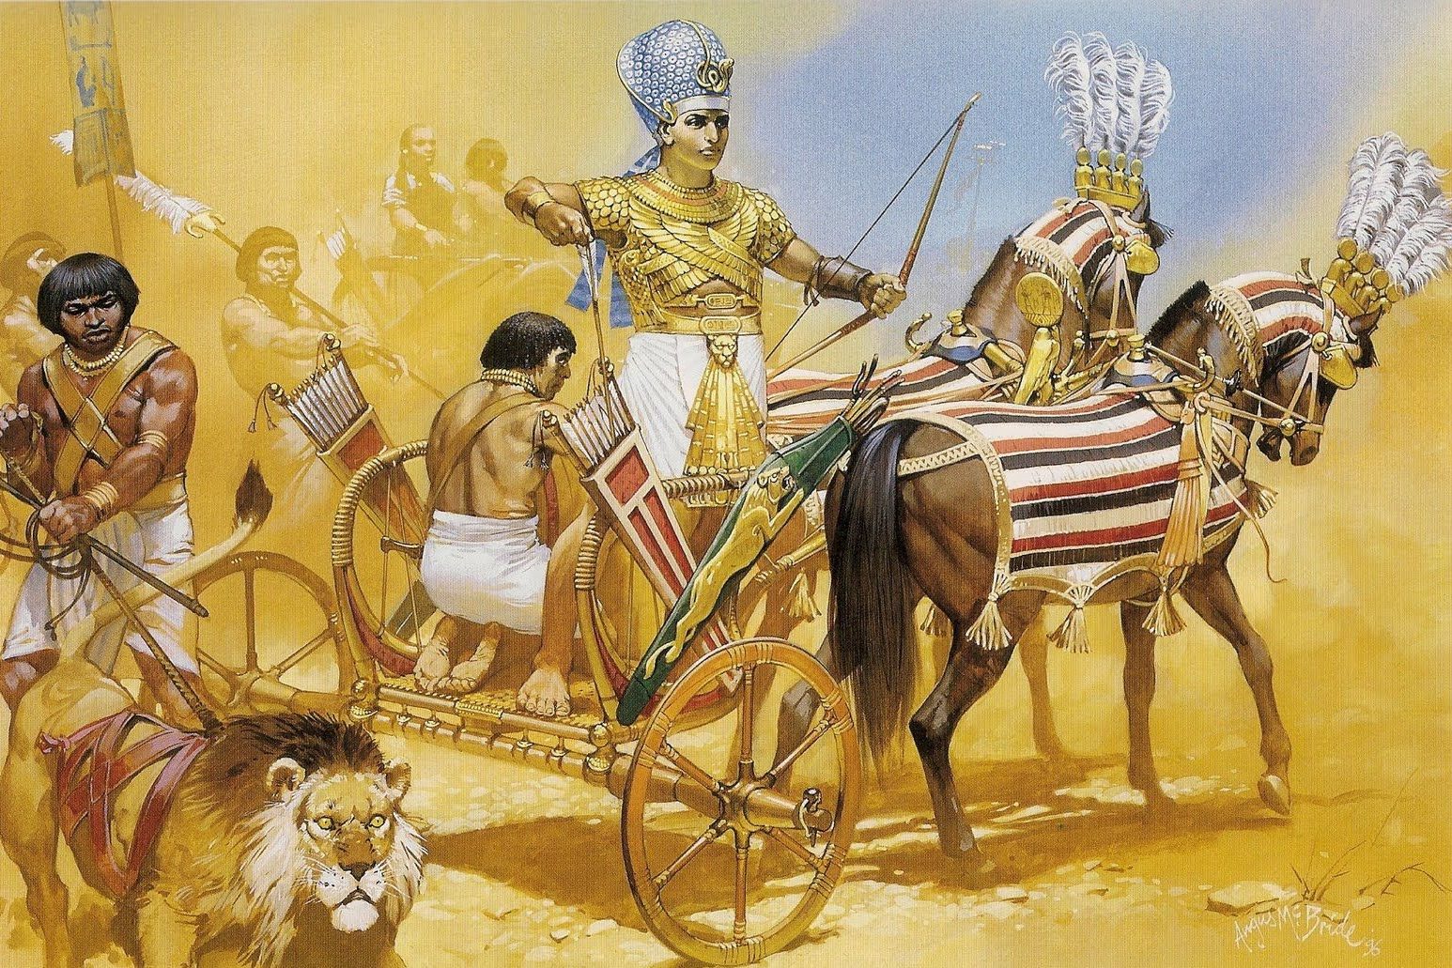
2
Di sản lịch sử Châu Phi
Ra đời ở lưu vực sông Nin vùng Đông Bắc châu Phi, nền văn minh Ai Cập cổ đại là một trong những nền văn minh cổ xưa nhất và rực rỡ nhất của nhân loại.
Nền văn minh sông Nin (3 000 năm TCN):
Notes:
Tất cả các điều kiện thiên nhiên ưu đãi đã góp phần hình thành nền văn minh Ai Cập sớm nhất. Các ngành nghề như đánh bắt cá, nông nghiệp, thủ công nghiệp và thương nghiệp đều phát triển ngay từ 3.000 năm TCN. Đặc biệt, các di sản kiến trúc đồ sộ và đạt đến một trình độ vươn lên tầm kỳ quan của thế giới như: các kim tự tháp, các kiệt tác về hội họa, điêu khắc và nghệ thuật ướp xác,…

Slide 27
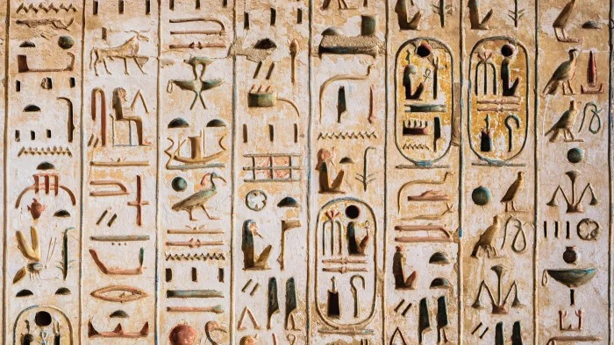
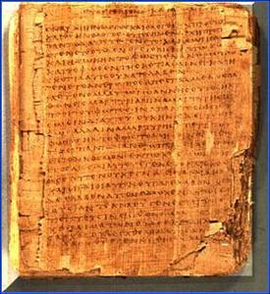
Giấy papyrus có màu ngà, nâu vàng, cứng nhưng có thể uốn cong, và đặc biệt rất bền, được làm từ lõi của một loại cói có tên papyrus, cao khoảng 2-3m mọc hai bên bờ sông Nile.
Chữ viết tượng hình, có tên bắt nguồn từ chữ tượng hình, từ tiếng Hy Lạp có nghĩa là “chạm khắc thiêng liêng”, đã được tìm thấy trên các bức tường đá cách đây hơn 5.000 năm và được sử dụng cho đến thế kỷ thứ 4 sau Công nguyên.

Slide 28
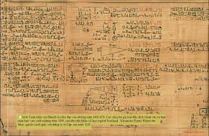
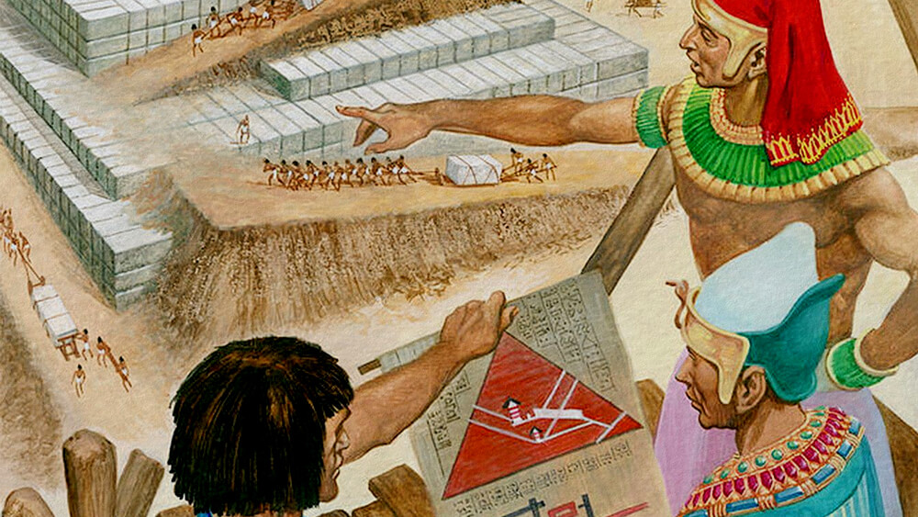
Phép tính diện tích các hình

Slide 29
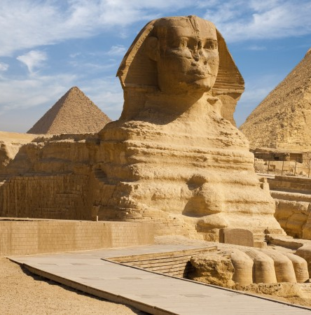
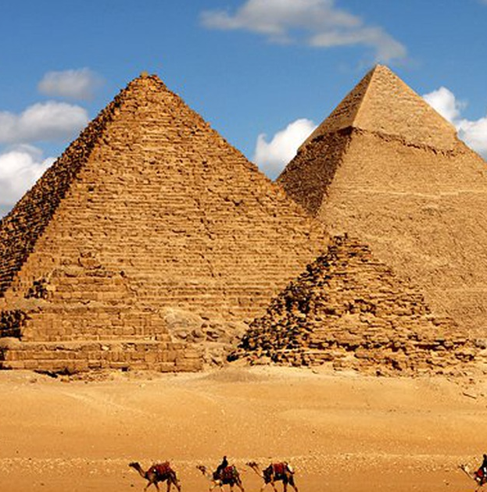
Kim tự tháp, tượng nhân sư ở Ai Cập)

Slide 30
2
Di sản lịch sử Châu Phi
- Nền văn minh sông Nin (3 000 năm TCN): chữ viết tượng hình, phép tính diện tích các hình, giấy pa-pi-rút, nhiều công trình kiến trúc nổi tiếng (kim tự tháp, tượng nhân sư ở Ai Cập).

Slide 31
LUYỆN TẬP
VÀ VẬN DỤNG

Slide 33
THỬ THÁCH CHO EM
Hãy nêu hậu quả của một trong các vấn đề nổi cộm về dân cư, xã hội đối với sự phát triển của các nước châu Phi.
Tỉ lệ gia tăng tự nhiên cao
Nạn đói
Xung đột quân sự

Slide 34
TÔI LÀ THỦ TƯỚNG CHÍNH PHỦ
Nếu em là lãnh đạo, em sẽ làm gì đế giúp người dân châu Phi/1 quốc gia nào đó
thoát khỏi tình trạng nghèo đói như hiện nay?
Ghi ý kiến cá nhân ra giấy note
Thời gian 3 phút
Trình bày theo vòng tròn

Slide 35
VẬN DỤNG
Sưu tầm thông tin về một di sản lịch sử nổi tiếng của châu Phi.
Viết đoạn văn ngắn
Gợi ý cách làm
Làm Video
Infographic
Thời gian nộp bài: 1 tuần
Cá nhân hoặc nhóm

Slide 36
1
Xem lại bài đã học
Dặn dò
2
Hoàn thành bài tập SBT
3
Chuẩn bị bài 30: Kinh tế Châu Phi.
Notes:
Hoàn thành bài nào GV linh động viết vào nhé

Slide 39
Ví dụ: Di sản lịch sử kim tự tháp ở châu Phi.
- Trong số những thành tựu văn minh tiêu biểu của thế giới cổ đại, kim tự tháp chính là công trình kỳ bí bậc nhất.
- Kim tự tháp là cách gọi chung của các kiến trúc hình chóp có đáy là hình vuông với bốn mặt bên là tam giác đều.
- Ở Ai Cập đến nay người ta tìm ra 138 kim tự tháp. Tất cả đều được xây ở tả ngạn sông Nin, dòng sông dài nhất thế giới với hơn 6 nghìn km.
- Theo các nghiên cứu thì hệ thống kim tự tháp cũng chính là lăng mộ của những vị Pharaon (tước hiệu chỉ các vị vua của Ai Cập cổ đại).
- Ở đó, không chỉ chứa xác ướp của các bậc quyền uy tối cao nhất thời bấy giờ mà còn có cả vàng bạc, thức ăn, đồ nội thất, thậm chí cả xác ướp của những người thân, quan chức và linh mục theo hầu. Nhiều nhà khảo cổ cũng đã khẳng định rằng, kim tự tháp là nơi các Pharaon… tiếp tục cuộc sống sau cái chết (theo quan niệm thời bấy giờ).

Slide 40
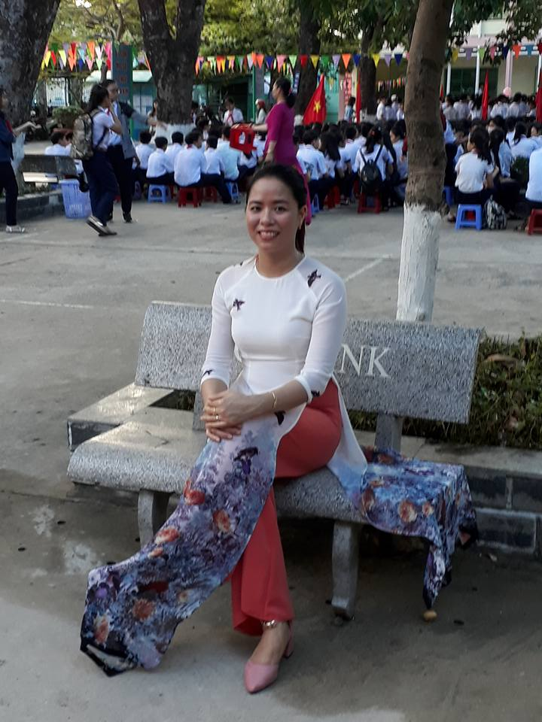
Người soạn : Lê Thị Chinh
Năm sinh : 1990
Đơn vị công tác : Trường THCS LÝ TỰ TRỌNG
SĐT : 0982276629
Mail : lethichinh09sdl@gmail.com
TÀI LIỆU TỰ MÌNH BIÊN SOẠN CÓ ĐỦ BỘ POWERPOINT 6,7,8,9
CÓ PHÍ NHỎ, THẦY CÔ CẦN IB NHẬN BÀI THAM KHẢO NHÉ! CẢM ƠN
Thân chào Quý Thầy Cô!
Người soạn rất mong nhận được phản hồi và góp ý từ Quý Thầy Cô để bộ giáo án ppt được hoàn thiện hơn.
Mọi thông tin phản hồi mong được QTC gửi về:
+ Zalo: 0982276629
+ Facebook cá nhân: https://www.facebook.com/ti.gon.566
+ Nhóm chia sẻ tài liệu: https://www.facebook.com/groups/1448467355535530
* Thầy cô có thể liên hệ khi cần được hỗ trợ soạn giáo án điện tử.

